Slide 1
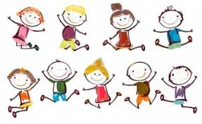
Giocare e imparare con il corpo l’alfabeto del corpo.
INS PAOLA DE FALCO
Sez. F PLESSO SICILIANO

Slide 2
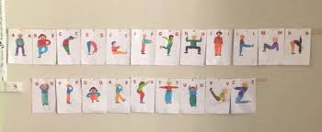
IN QUESTO MODO SI INTEGRANO L’ASSE LINGUISTICO CON QUELLO MOTORIO E SI CONSOLIDANO:
la dominanza laterale
l’orientamento spaziale
l’orientamento temporale
la conoscenza dello schema corporeo

Slide 3
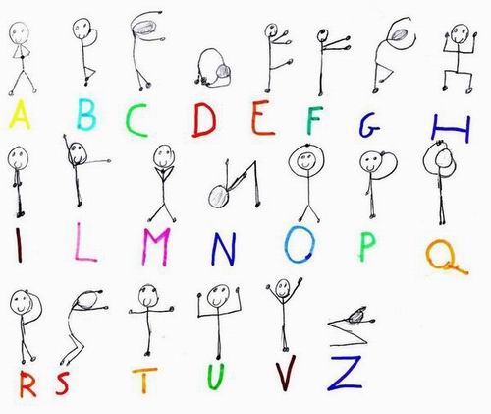
GUARDA IL VIDEO DELLA MAESTRA. OSSERVA BENE L’ALFABETO DEL CORPO QUANDO SEI PRONTO SCRIVI IL TUO NOME E LE PAROLE CHE VUOI.

Slide 4
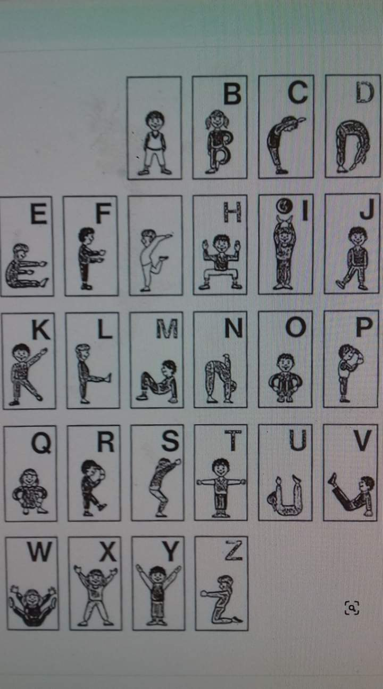
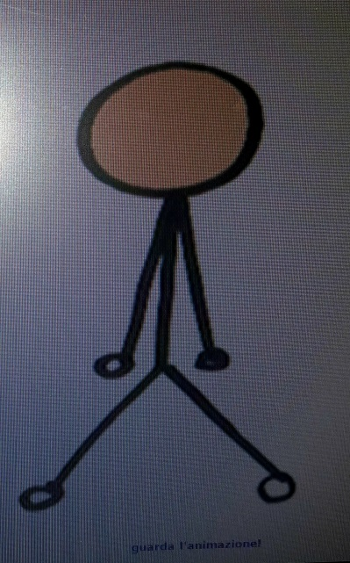
CIAO BAMBINI DIVERTITEVI A SCRIVERE CON IL VOSTRO CORPO
L’ALFABETO DEL CORPO

Slide 5
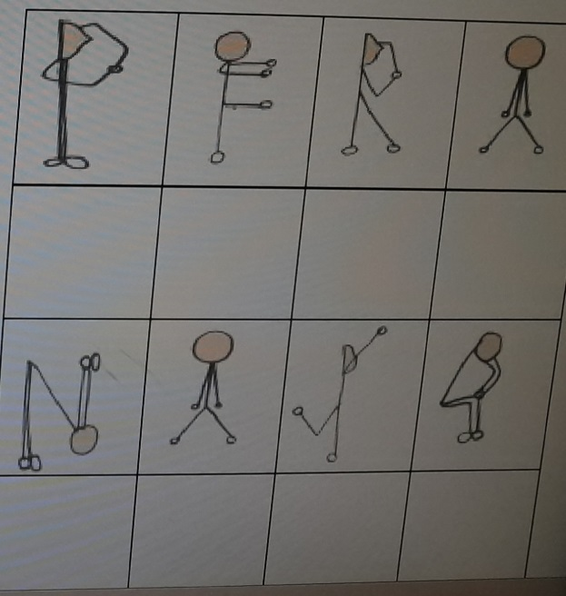
Osserva l’alfabeto del corpo
Scrivi la vocale corrispondente
Scrivi la parola corrispondente

Slide 6
I campo di esperienza prevalentemente coinvolti sono:
Il corpo e il movimento
I discorsi e le parole
Immagini, suoni e colori

